Slide 1
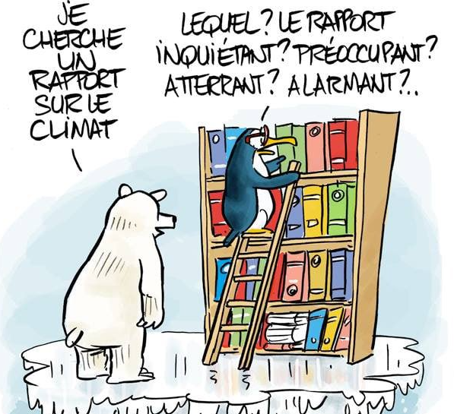
Les territoires face à l’anthropocène : vulnérabilités et stratégies d’adaptation au changement climatique d’origine humaine

Slide 2
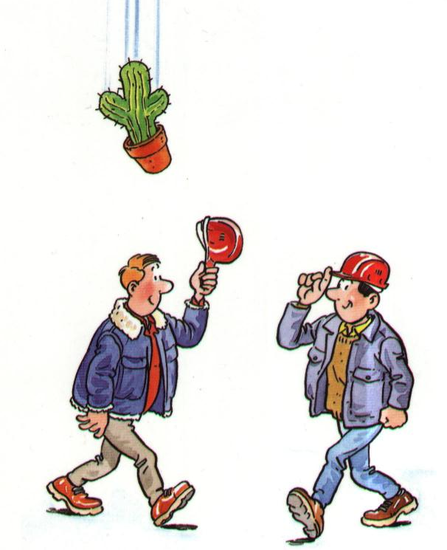
Risque = situation d’endommagement potentiel
résultant de l’exposition d’un enjeu vulnérable
à une source de danger (aléa)

Slide 3
LA RésilienCE : du concept descriptif a PRIori à l’injonction normative

Slide 5
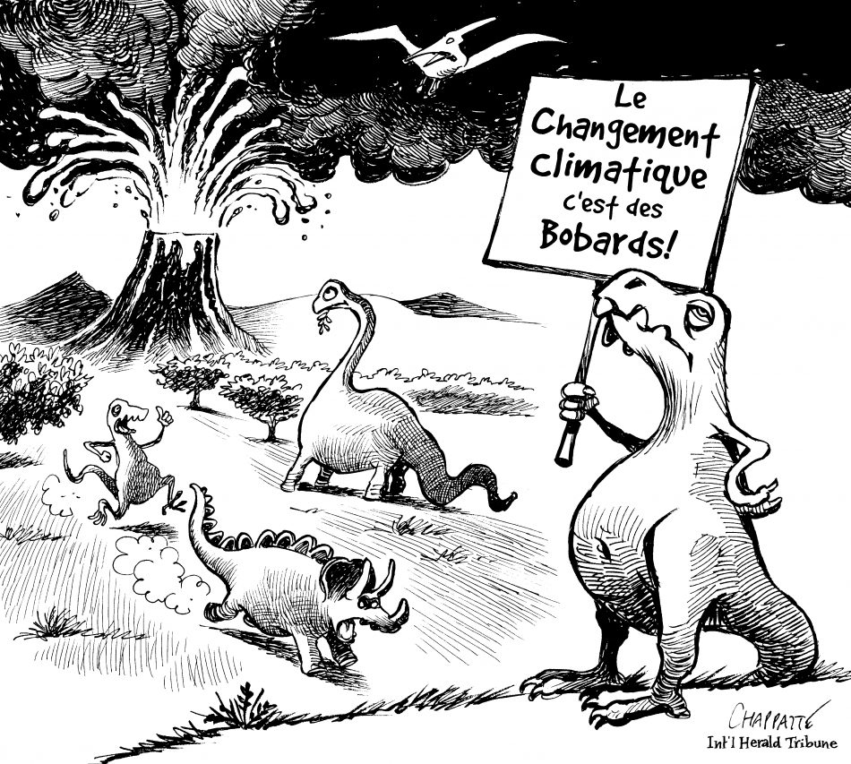
Un climat qui change

Slide 6
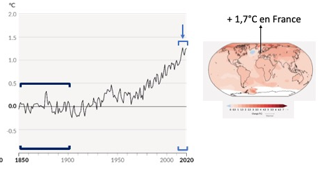
+1,1°C observés depuis 1850-1900 et une concentration de C0₂ dans l’atmosphère la plus élevée depuis 2M d’années.
La concentration de dioxyde de carbone (CO₂) atmosphériques dépasse 420 parties par million (ppm), soit 65% de plus que durant les 12000 ans passés de l’Holocène (260 ppm).
©Valérie Masson-Delmotte_IPCC 2022

Slide 7
L’influence humaine explique 100% du réchauffement planétaire observé actuellement

Slide 8
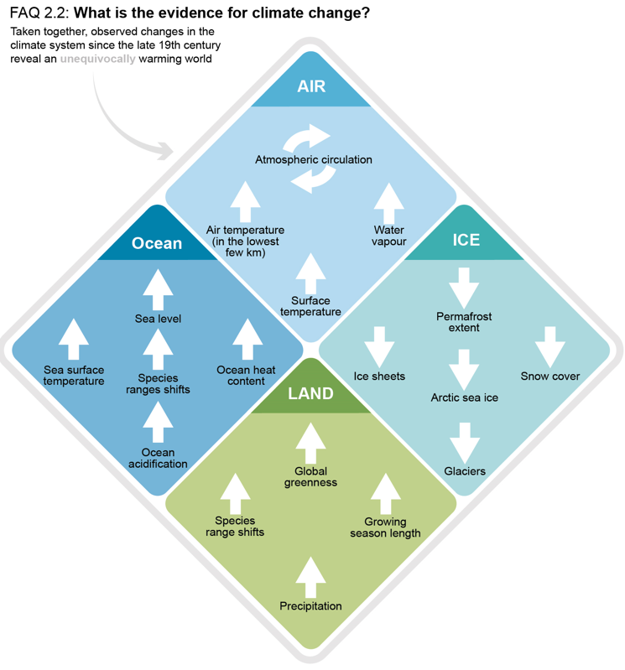
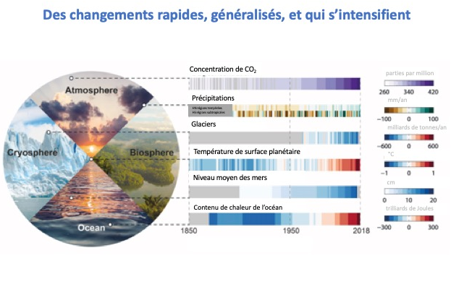
Les effets sur l’océan et la cryosphère sont irréversibles à l’échelle de plusieurs génération, mais le rythme peut être ralenti
©Valérie Masson-Delmotte_IPCC 2022

Slide 9
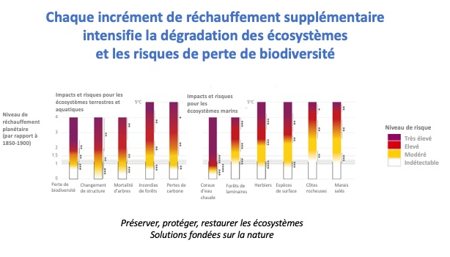
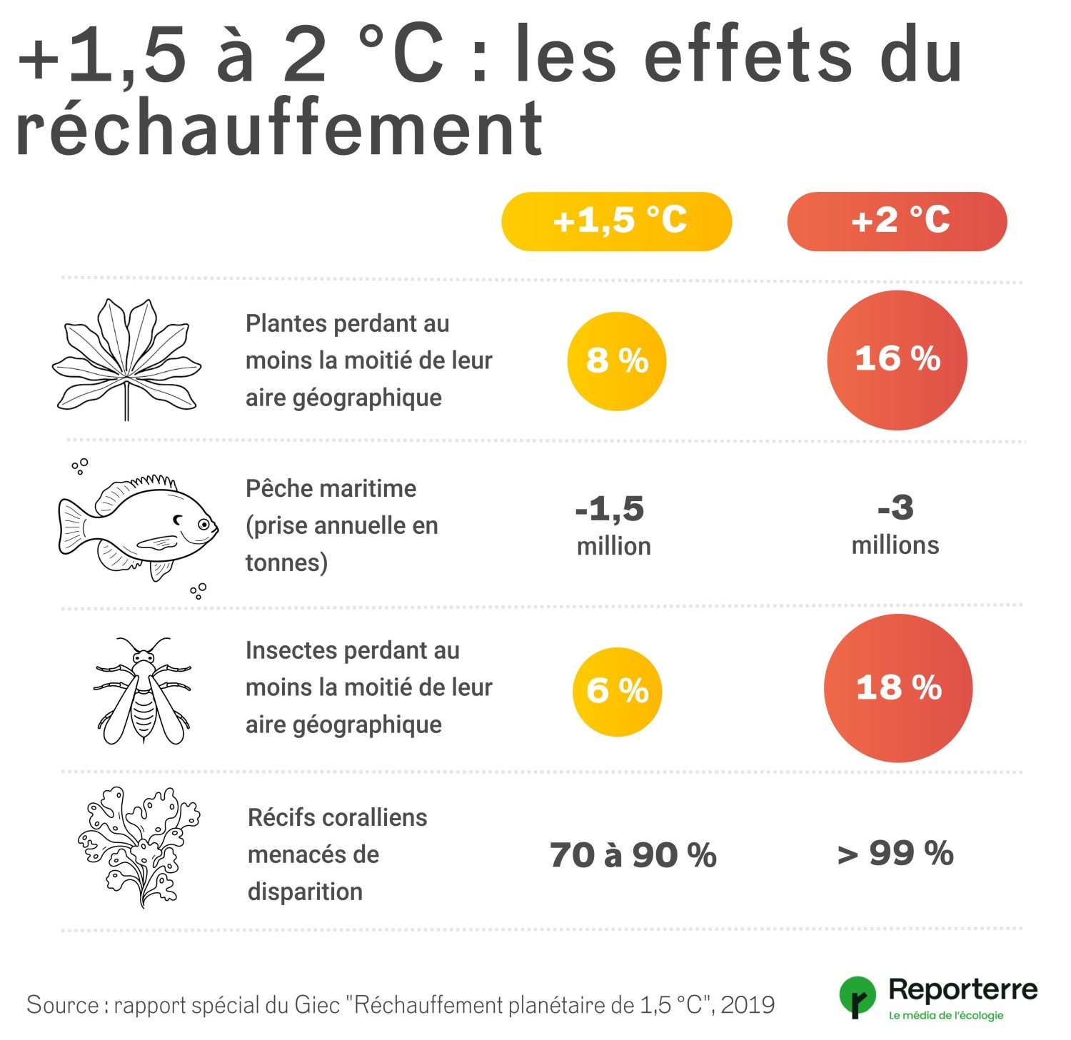
Le changement climatique a déjà des conséquences sur la crise de la biodiversité. Crise climatique et érosion de la biodiversité interagissent et s’amplifient mutuellement.
©Valérie Masson-Delmotte_IPCC
20% des espèces terrestres sont menacées d’extinction
au-delà de +3°C

Slide 10
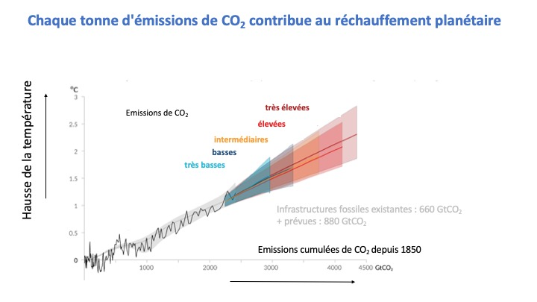
Chaque tonne additionnelle de CO₂ dans l’atmosphère augmente le réchauffement additionnel
©IPCC 2022

Slide 11
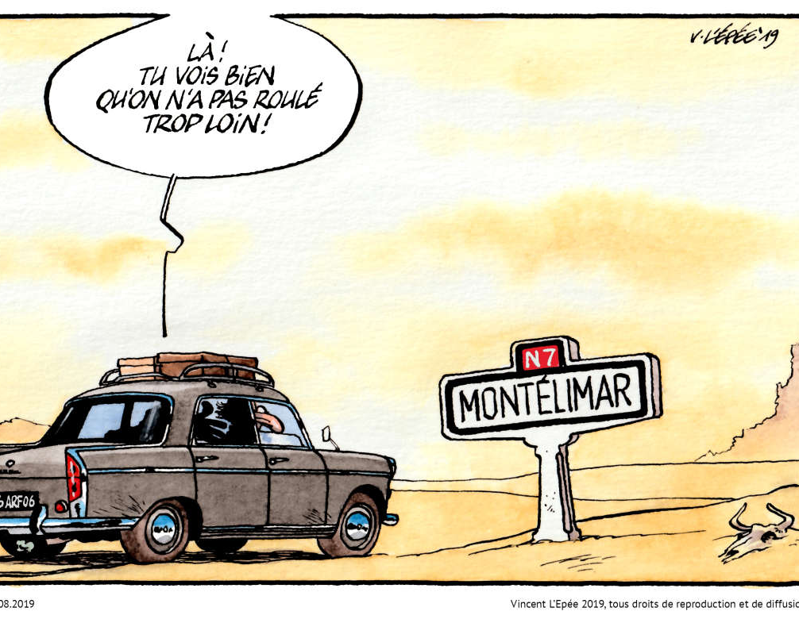
Un exemple :
La France dans un climat qui change

Slide 12
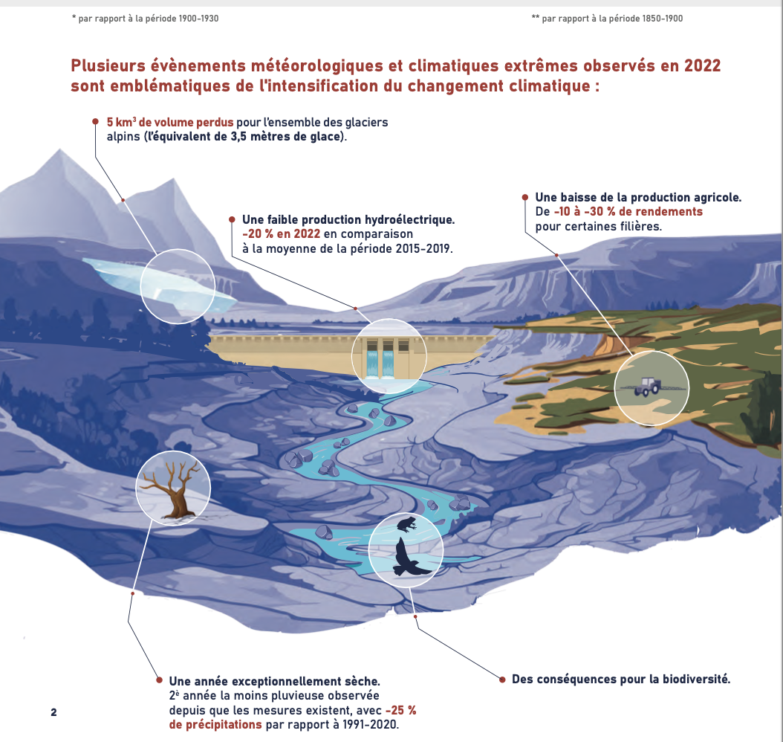
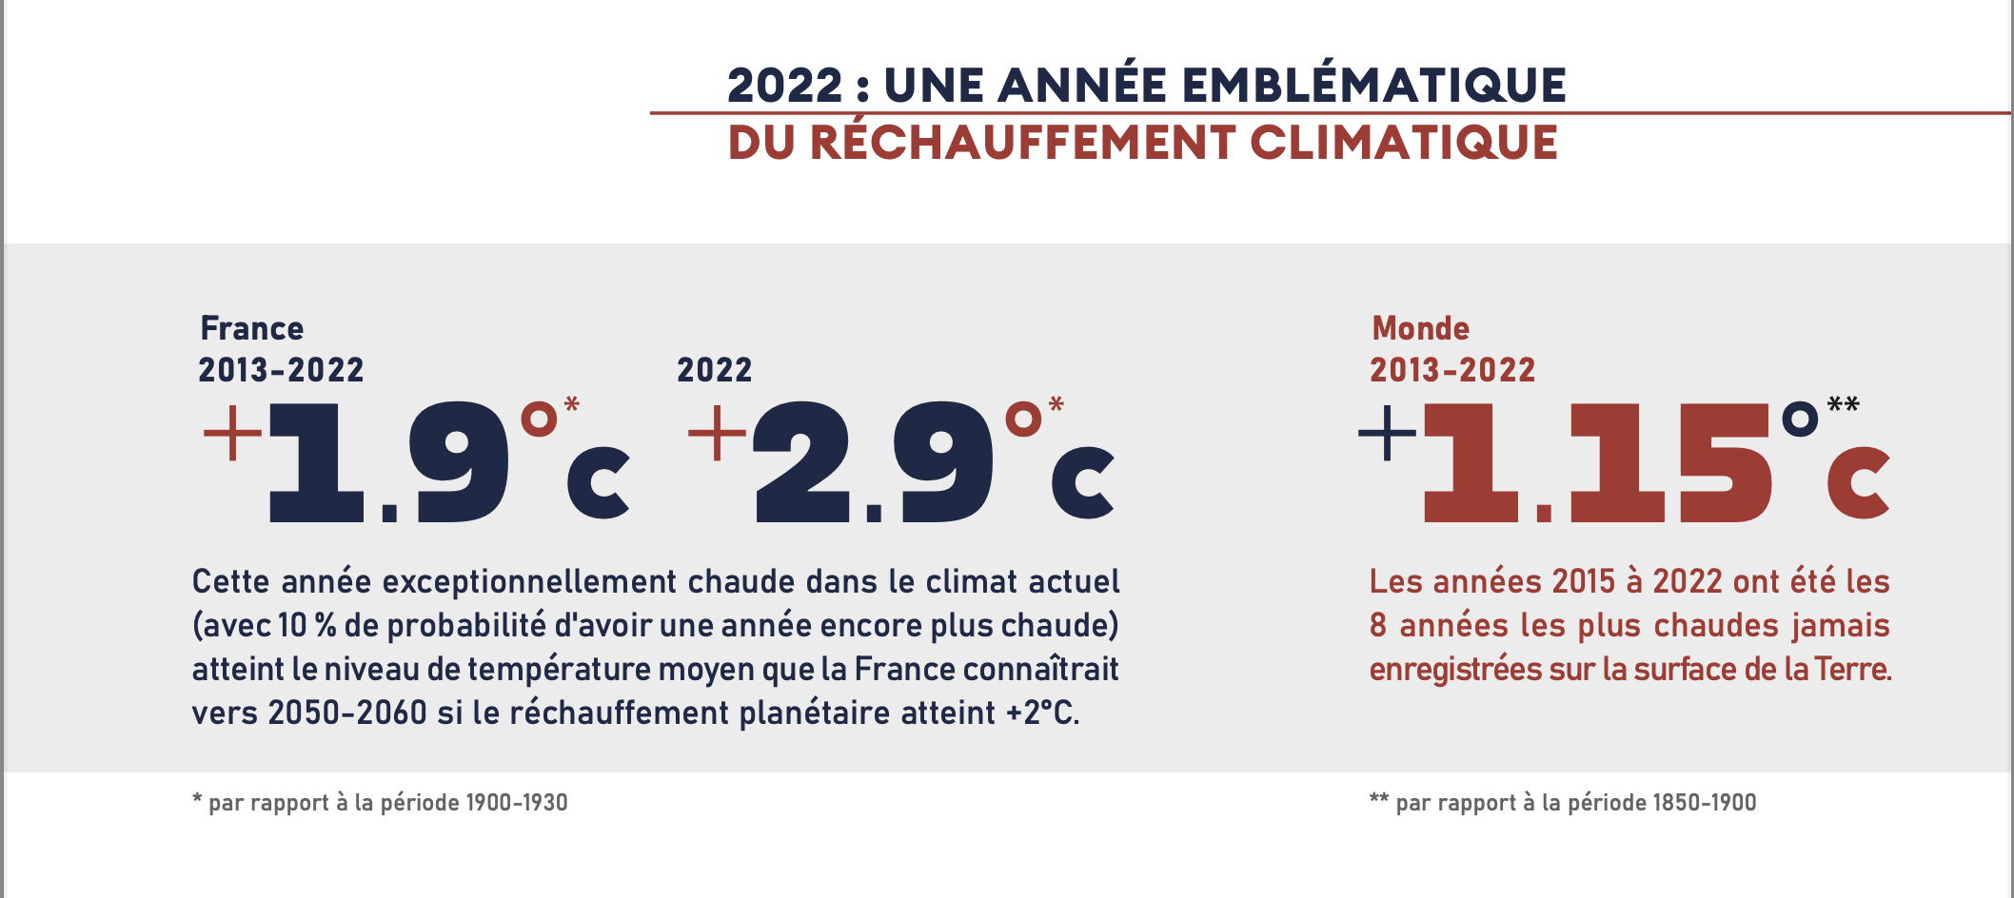
Source : HCC rapport grand public 2023

Slide 13
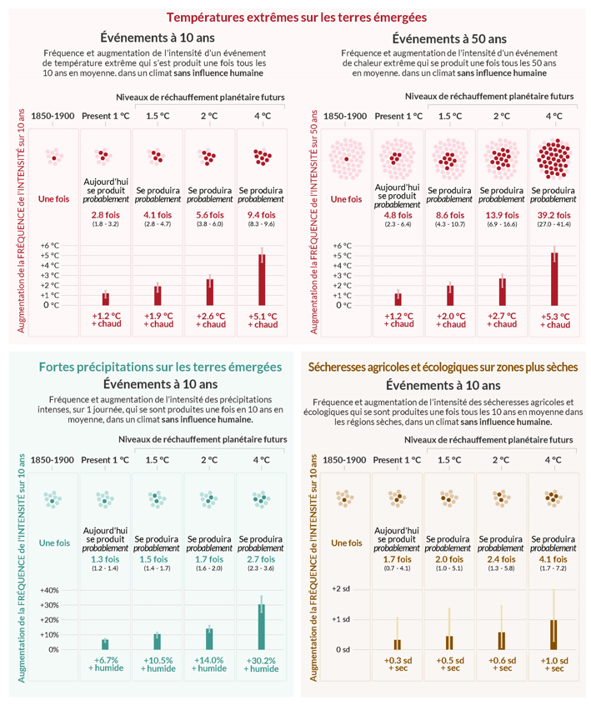
Des extrêmes + longs, + fréquents, + intenses et parfois + précoces
Source : bonpote.com, d’après IPCC2021 et CNRS
On demande souvent si un événement météorologique extrême y est « causé » par le changement climatique. Il faudrait plutôt demander si (et de combien) le CC a modifié la probabilité et l’intensité de cet événement.

Slide 14
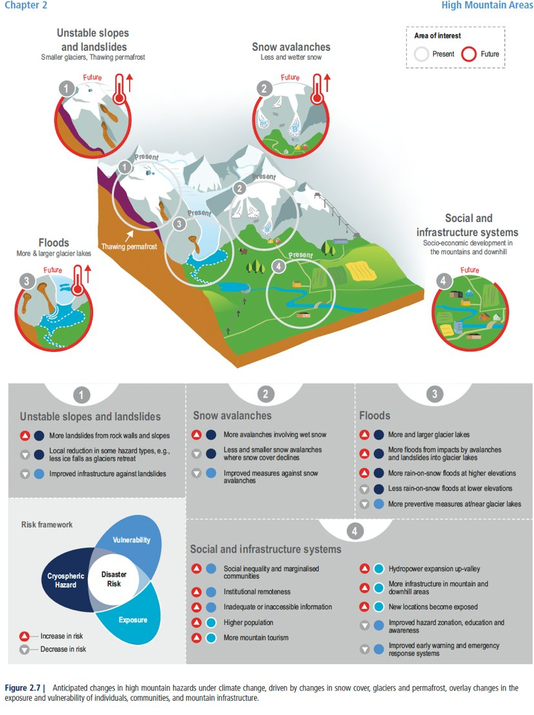
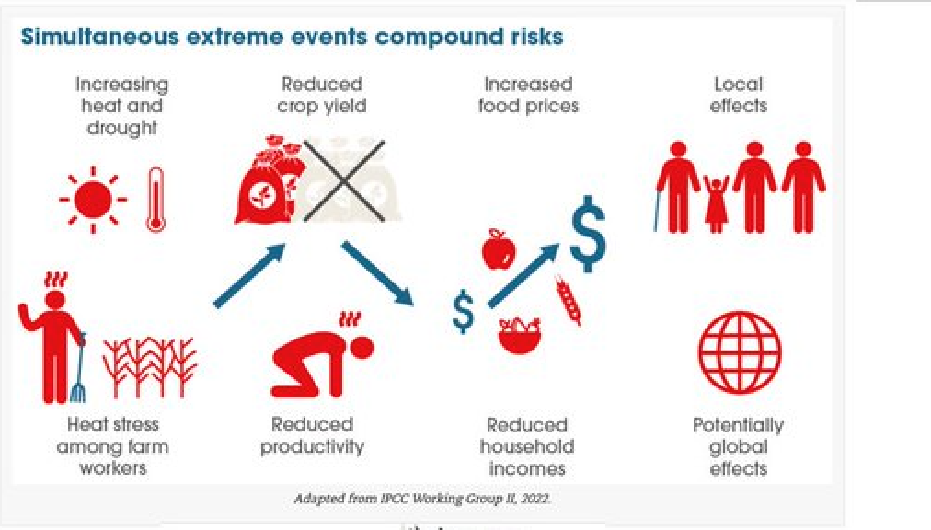
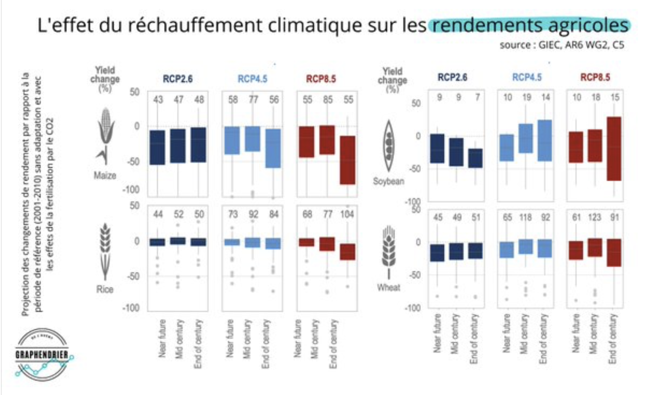
Des risques composites et systémiques

Slide 15
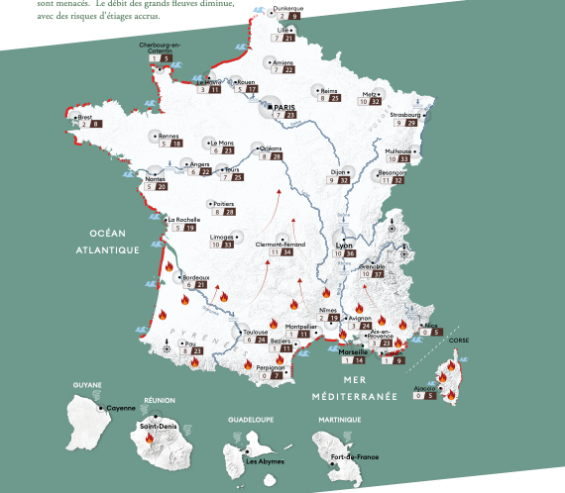

Slide 16
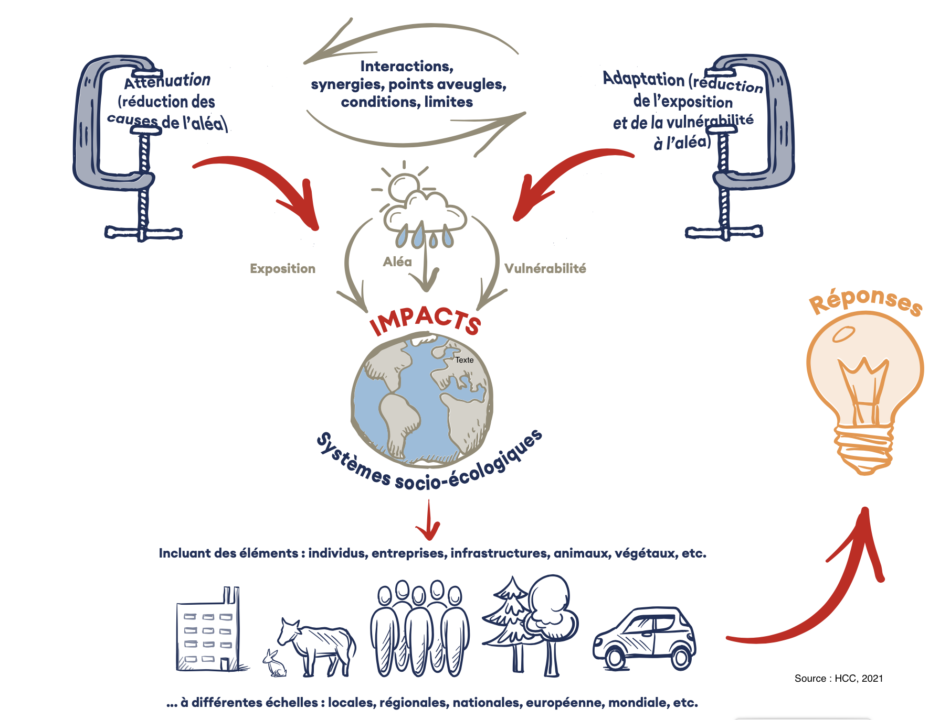
Quelles sont les solutions?

Slide 17
Changement climatique
Atténuation
Adaptation
Politiques
Climatiques
Résilience des sociétés
& territoires
Transition Climatique
Respect des ODD
+ juste, + sûre, + sobre

Slide 18
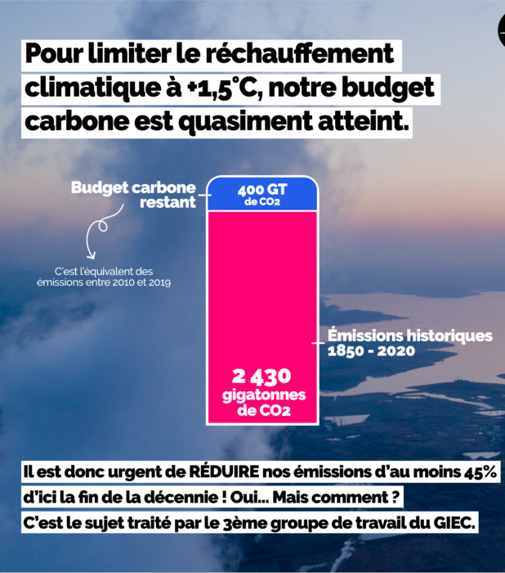
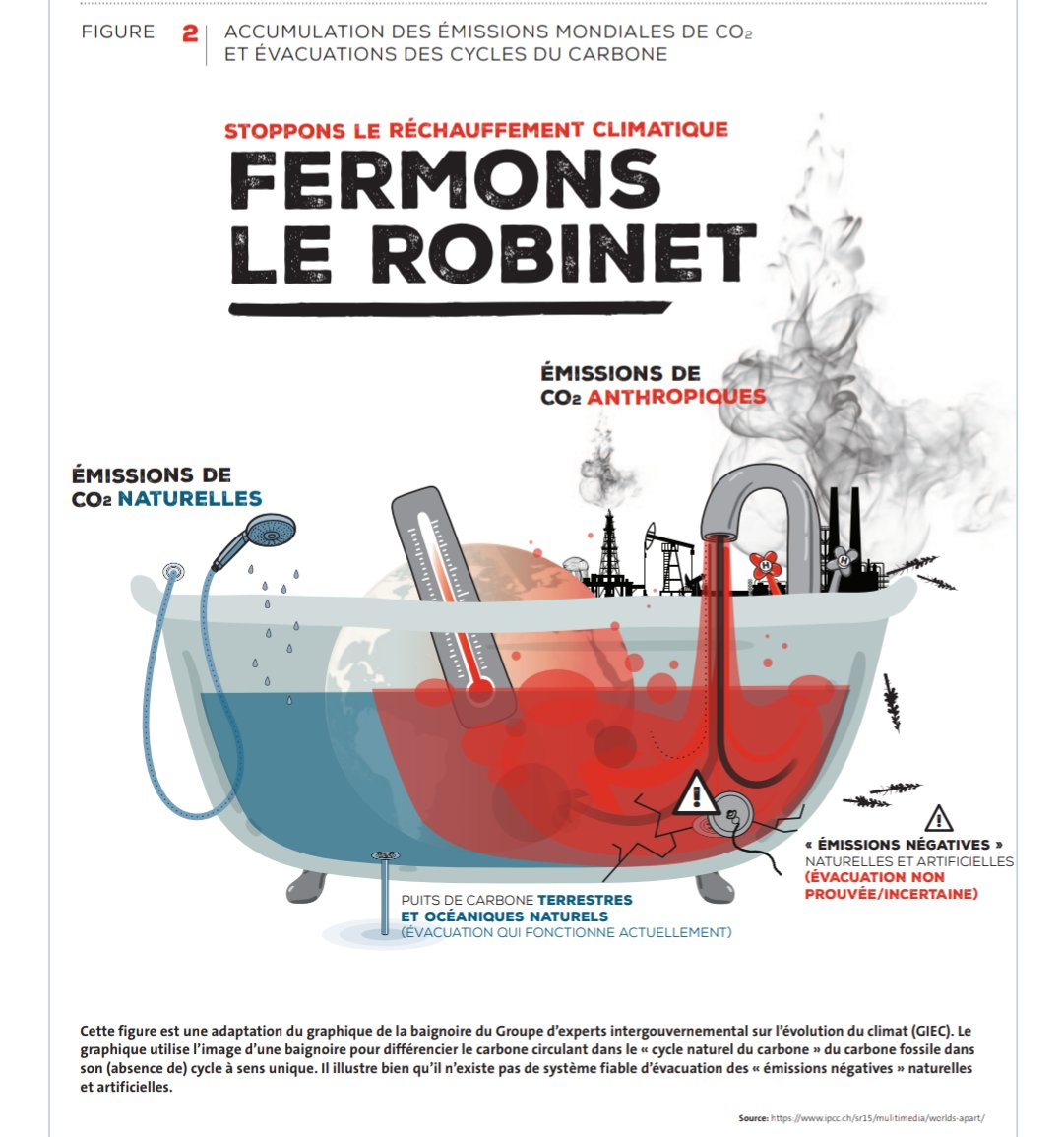
OBJECTIF « NET ZÉRO ÉMISSIONS »

Slide 19
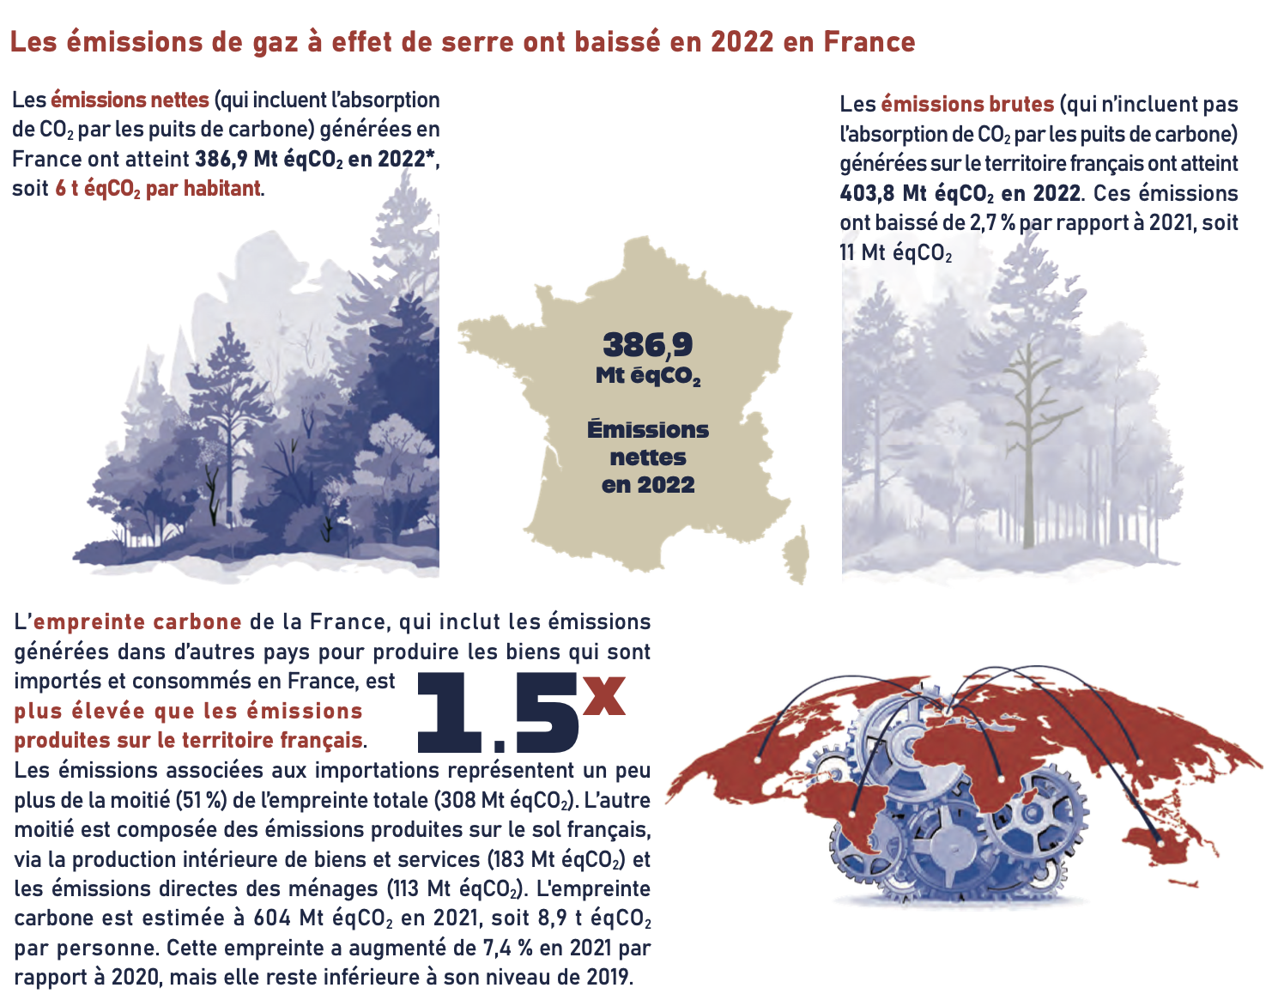
Source : HCC rapport grand public 2023

Slide 20
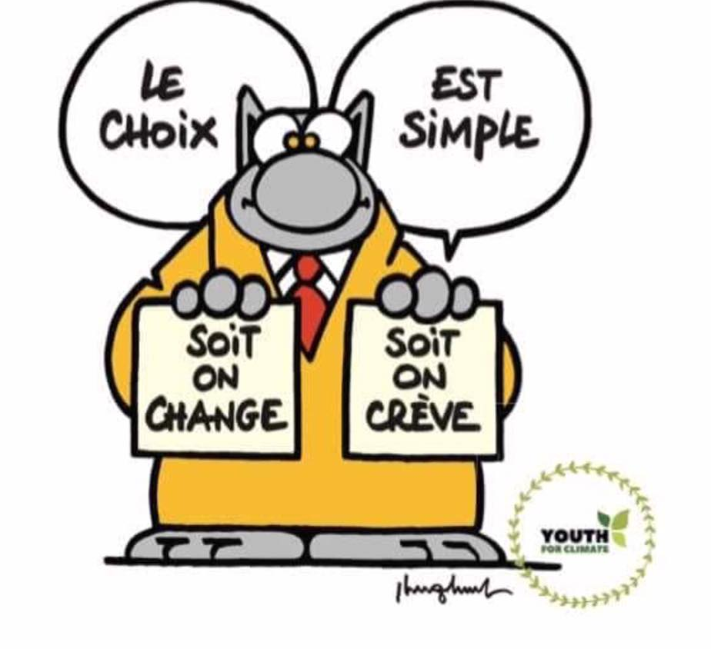
S’adapter

Slide 21
Face à un climat qui a d’ores et déjà changé, il est nécessaire de déployer une triple stratégie :
1. Répondre aux impacts actuels;
2. Accélérer la décarbonation en déployant les solutions d’atténuation qui permettront d’aller vers la neutralité carbone ;
3. Anticiper la poursuite du réchauffement à dix/vingt ans et s’y préparer.
4. S’adapter à un monde plus chaud, décarboné, sobre en énergie, eau, sol, matières premières.
©HCC rapport annuel 2021
Source de l’image: HCC, rapport annuel 2021

Slide 22
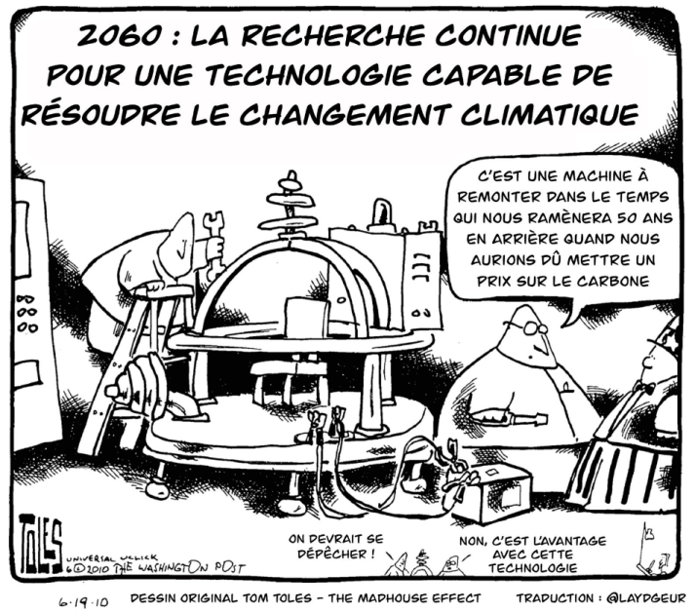

Slide 23
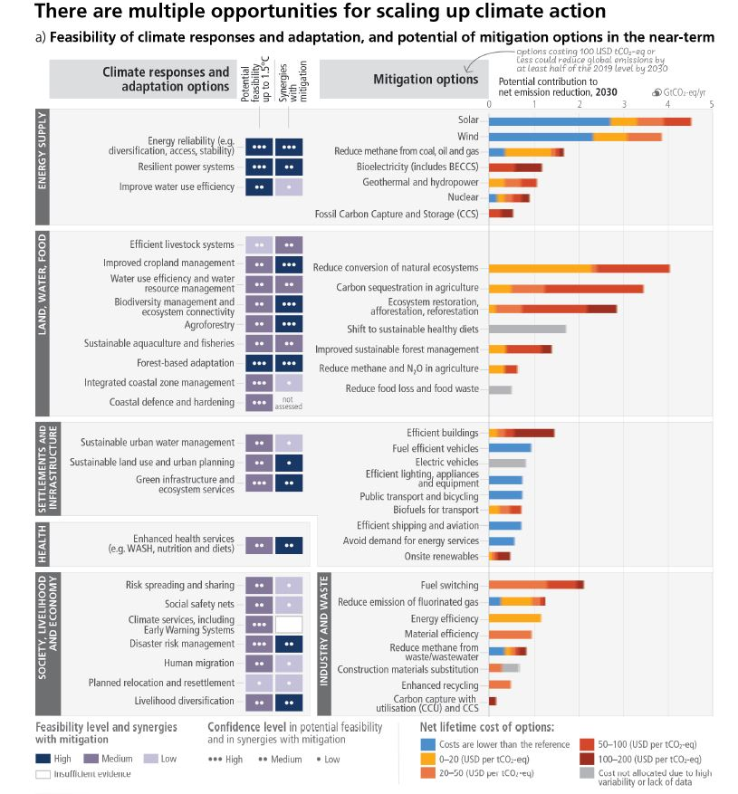
il y existe de nombreuses solutions d’adaptation compatibles avec l’attenuation dans tous les secteurs

Slide 24
La maladaptation consiste à mettre en œuvre une solution qui augmente le risque soit en verrouillant les émissions de GES, soit en augmentant l’exposition/vulnérabilité.

Slide 25
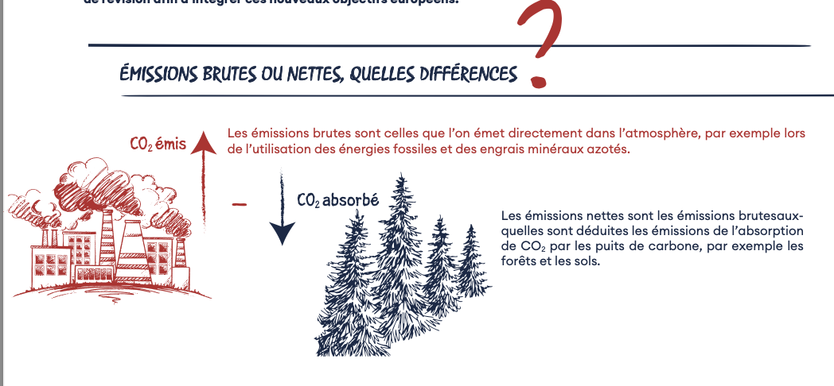
Pourquoi l’adaptation implique l’atténuation? Et réciProquement?

Slide 26
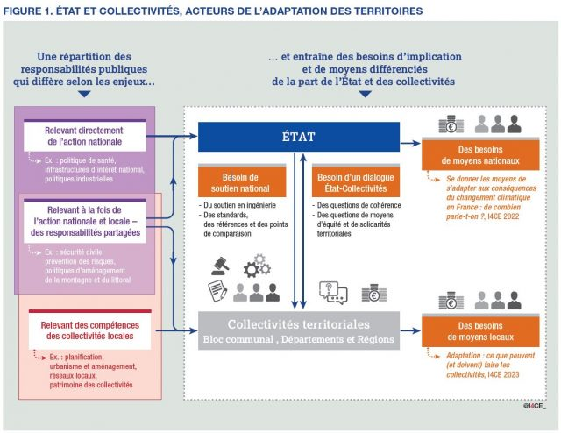
Qui fait quoi?

Slide 27
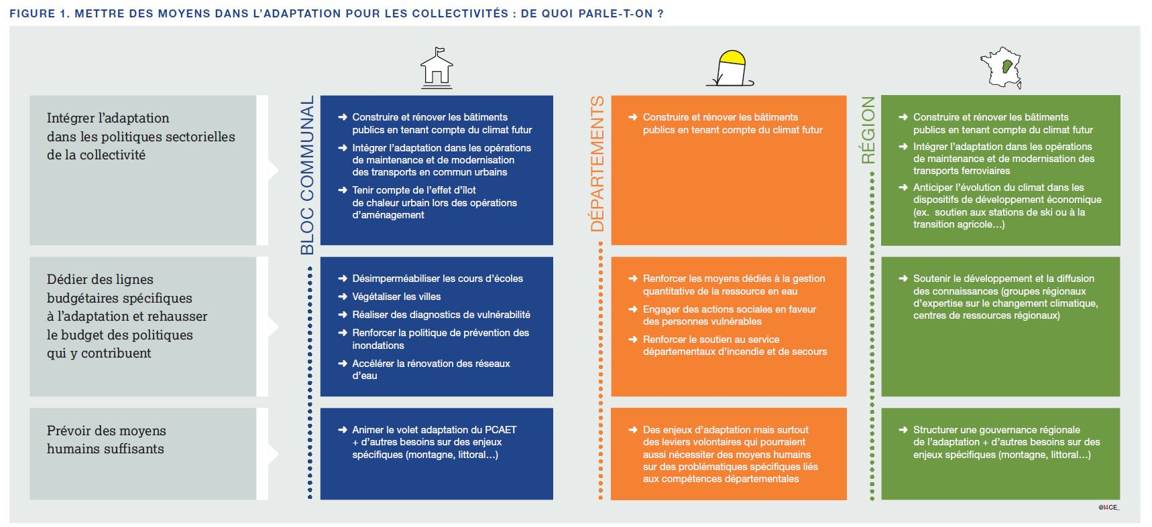

Slide 28
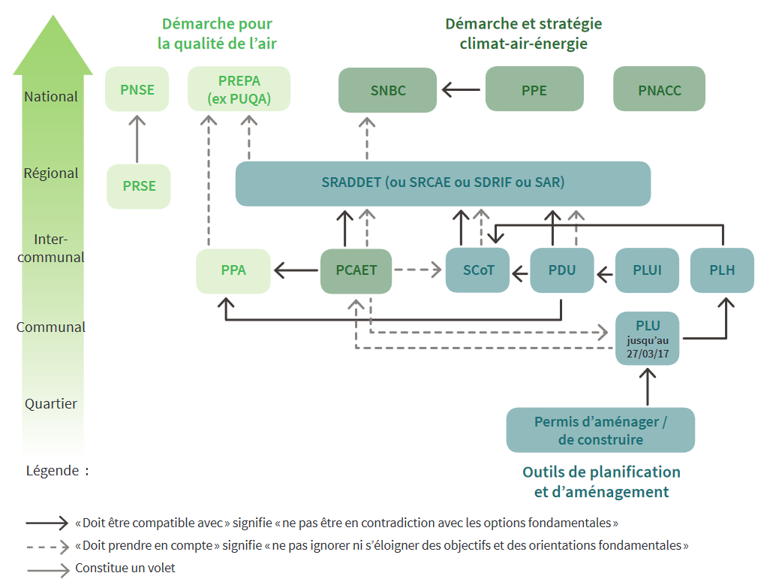
https://www.loire-atlantique.gouv.fr/Actions-de-l-Etat/Developpement-durable-et-mobilite/Plan-Climat-Air-Energie-Territorial-PCAET/Un-document-strategique-et-operationnel

Slide 29
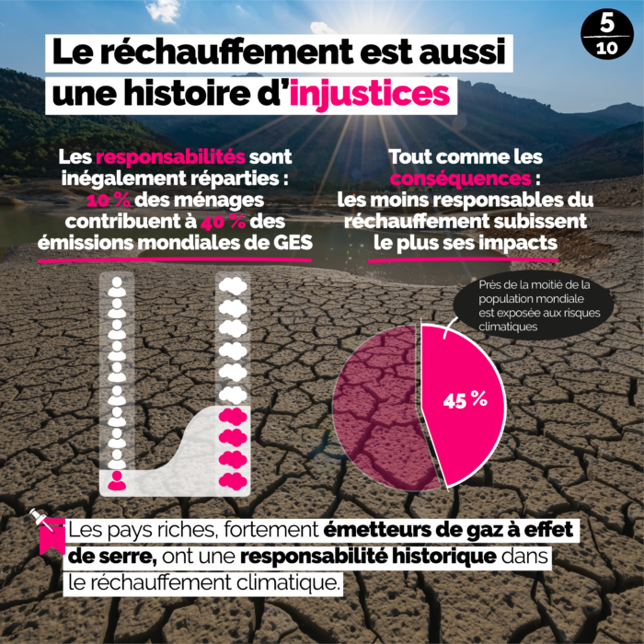
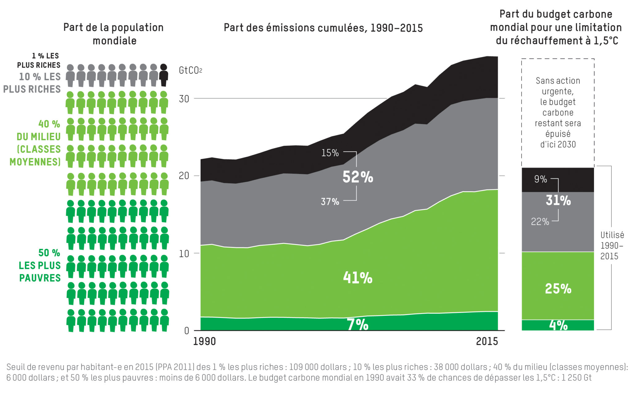
Des responsabilités différenciées

Slide 30
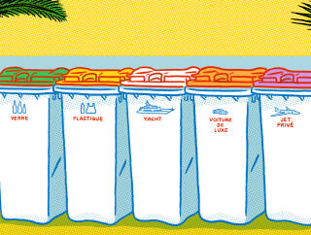
Gestes individuels, structures collectives, bifurcation

